Slide 1
Woon, welzijn, zorg tafel
Vernieuwende woonvormen

Slide 2
Agenda
Opening
De voorbeelden
Waar is in Etten-Leur behoefte aan?
Welke partijen zoeken met wie de samenwerking op
Rondvraag
  Suggesties voor onderwerpen volgende tafel

Slide 3
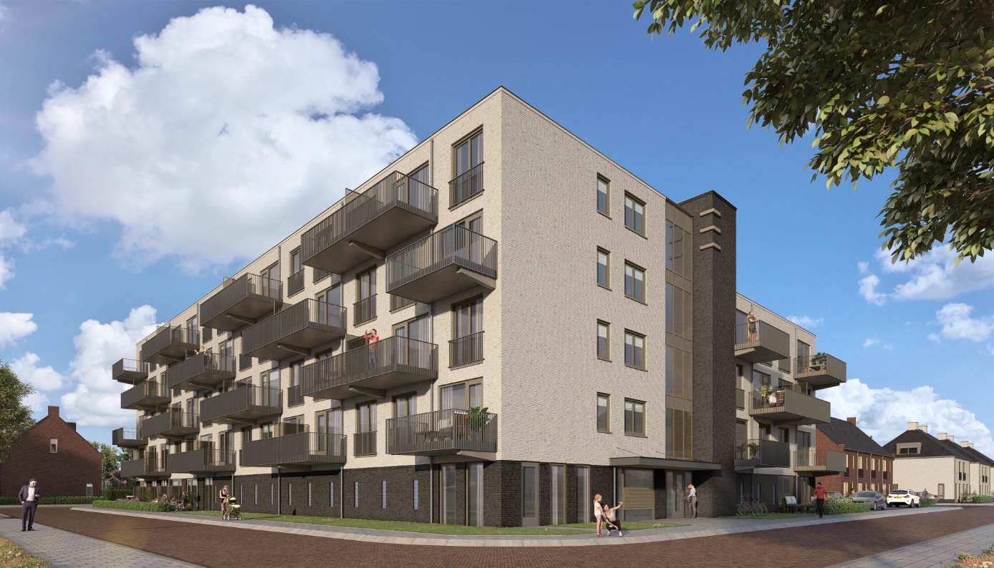
Voorbeeld: de Boezem in Zevenbergen
37 zelfstandige één- en tweepersoons appartementen
Samenwerking tussen Woonkwartier, Surplus, SOVAK en Zintri
Gemengd wonen: met én zonder een ondersteuningsvraag
14 appartementen voor cliënten zorgorganisaties Sovak en Zintri

Slide 4
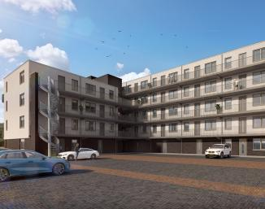
Voorbeeld: de boezem in Zevenbergen
Gemeenschappelijke ruimte
Bewoners kijken naar elkaar om
Gezamenlijk activiteiten ondernemen
Iedereen draagt op zijn of haar manier bij
Warme contacten met de rest van de wijk

Slide 5
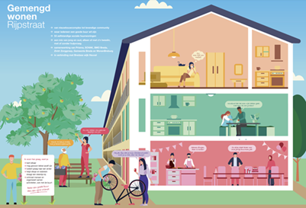
Voorbeeld: Rijpstraat Breda
53 zelfstandige sociale huurappartementen
20 woningen bedoeld voor inwoners die tijdelijke ondersteuning nodig hebben bij het zelfstandig wonen
Begeleiding door zorgprofessionals
Gemeenschappelijke keuken en ruimte met een wijkfunctie

Slide 6
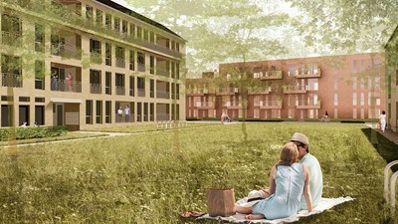
Voorbeeld: Rijpstraat Breda
Samenwerking tussen Prisma, Sovak, SMO Breda, Zintri Zorggroep, WonenBreburg
Levendige community vormen

Slide 7

Voorbeeld: Thuisplus flat Rotterdam
Seniorencomplex: wonen met een plus
Vast zorg- en ondersteuningsteam voor extra ondersteuning
Gemeenschappelijke ruimte voor allerlei activiteiten voor ontmoeting
Vitale ouderen en ouderen met een lichte tot matige zorgvraag

Slide 8
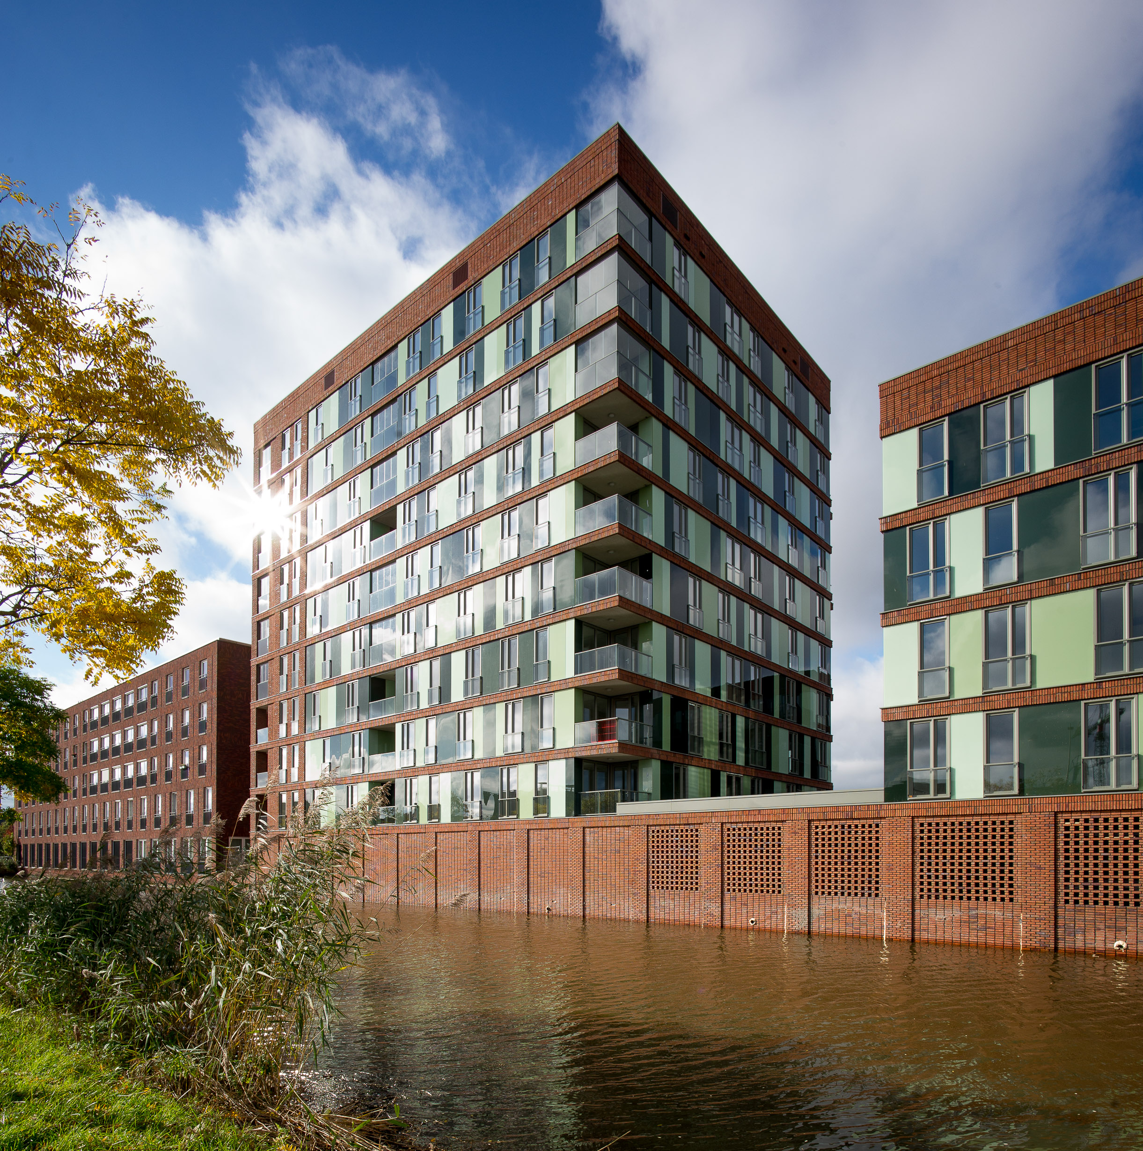
Voorbeeld: Livin
Gemengd wonencomplex
Samen leven en omkijken naar elkaar
Gemeenschappelijke ruimte voor ontmoeten en activiteiten
Deel van de huurders is dak- en/of thuisloos geweest: krijgen begeleiding
Selectie huurders op basis van motivatie (selectiecommissie)
Samenwerking van gemeente, woningcorporaties en zorgaanbieders

Slide 9
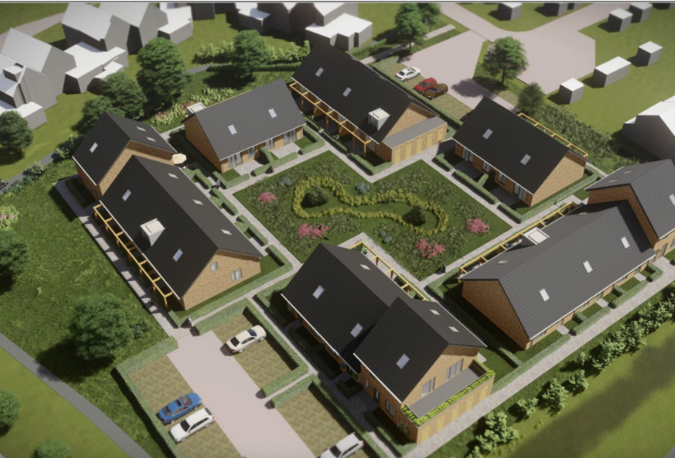
Voorbeeld: Knarrenhof
Levensbestendige bouw van woongroepen voor zelfstandige senioren.
Bewoners helpen elkaar vrijblijvend
Een aantal woningen kan bestemd worden voor jongeren/starters.

Slide 10

Voorbeeld: intergenerationeel wonen
Senioren en jongeren wonen samen in een wooncomplex
Jongeren leveren een actieve bijdrage aan de leefbaarheid in het complex
Jongeren hebben contact met senioren (samen koken, klusjes doen, wandelen etc.)
Afspraken over bijdrage liggen vast in het huurcontract
Jongeren kunnen hiervoor korting krijgen op de huur

Slide 11
Etten-Leur?
Vragen:
Aan welke concepten is behoefte in Etten-Leur de komende jaren?
Voor welke doelgroepen?
Wie wil daarin met wie samenwerken?
Wat spreken we met elkaar af?

